Slide 1
Don Quijote Por Miguel de Cervantes de Saavedra
Lecture Notes

Slide 2
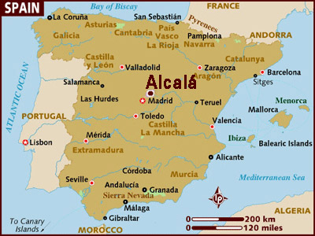
Miguel de Cervantes Saavedra (1547-1616)
Nació en Alcalá de Henares, España. Queda cerca de Madrid, la capital del país.
Era hijo de un médico. Fue hijo de padres pobres, pero estudió en Madrid

Slide 3
Más historia de Cervantes: el ejército
En 1569 Cenvante viajó a Roma para luchar en el ejército (army).
A los 24 años toma parte en la batalla naval (navel battle) de Lepanto (1571)
Recibió heridas (injuries) en el pecho (chest) y la mano izquierda. Perdió
el uso de la mano. Por eso, se le llama “el manco (maimed)de Lepanto”
Por su participación heroica recibe cartas de admiración y recomendación del virrey (Viceroy) de Sicilia y de don Juan de Asturia ( el hermano del rey, Felipe II., almirante de la flota (admiral of the fleet)).

Slide 4
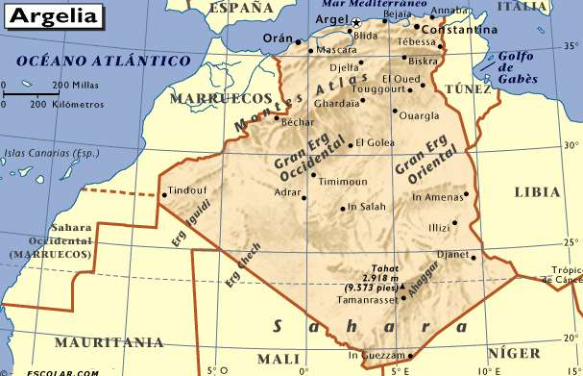
Más historia de Cervantes: Viajes y piratas
De regreso a a España su barco(ship) es apresado (taken prisoner) por piratas (pirates) y Cervantes es conducido a Argel(Algiers, Africa), donde vive cautivo (captive) por cinco años.
Irónicamente, las cartas de recomendación sole le sirven para que los argelinos suban (raise) el precio del rescate (ransom).

Slide 5
Más historia de Cervantes: Su esclavitud (enslavement)
Durante su esclavitud era tan heroico como en Lepanto
porque trató de escapar (escape) 4 veces.
Causa la admiración de los argelinos (Algerians).
Le perdonan la vida (spare his life!)
En 1580 un fraile (frier) y sus padres le pagan el rescate (rescue)

Slide 6
Más historia de Cervantes: vuelve a españa por fin
Tiene 33 años cuando regresa a España.
La gente no lo recuerda.
Consique empleo come comisario para abastecer (supply) la
Armada Invencible.
Todavia es pobre y pasó tiempo en una prisión por no pagar sus impuestos (taxes).

Slide 7
La perspectiva de cervantes
A pesar de sus problemas no pierde el humor ni la
tolerancia por las debilidades (weaknesses) humanas.
Viaja constantemente por España y aprende la manera de vivir de la gente.
Observa el carácter de toda clase de persona.

Slide 8
La literaratura de Cervantes Cultiva la poesía y la novela en España. .
Escribió:
La Galatea – primera novela (un libro de amor tradicional).
El Quijote (1605) (Parte II. – 1615).
Novelas Ejemplares (1613).
Ocho comedias y ocho entremeses (1615).
Los trabajos de Persiles y Sigismunda (1616).
Se casó con doña Catalina de Palacios, hija de una familia rica en
1584. No tuvieron hijos. Tuvo una aventural amorosa con a actriz
Ana Franca de Rojas que le dio una hija.
Cervantes murió el 23 de abril de 1616,
EL MISMO DíA Y AñO QUE SHAKESPEARE

Slide 9
Nuestra novela: Don quijote de la mancha
Fue publicado en 1605. (Era la primera novela moderna).
Originalmente fue publicado en el periódico – unos capítulos por semana.
Era muy popular. Porque:
era como lo que llamamos hoy un “best seller”.
no había muchas cosas para leer.
¡solamente la Biblia tiene más traducciones en el mundo!
Era popular con todos – no solamente con la monarquía.
Era popular por su comedia y no por su profundidad.

Slide 10
Temas
Era el primer libro que tenía el concepto de la realidad.
En vez de dioses (gods/goddesses), había personas reales.
Usó la lengua (language) del hombre común (common man),
y no de la monarquía.
Es el cuento de un hidlago manchego (gentlman from la Mancha) que se ha vuelto loco por haber leído tantos libros de caballerías (chilvalry).
Quiere vivir la vida de caballero andante.
Va por los camingo de la Mancha en busca de aventuras.

Slide 11
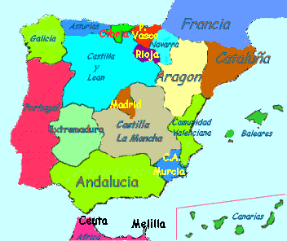
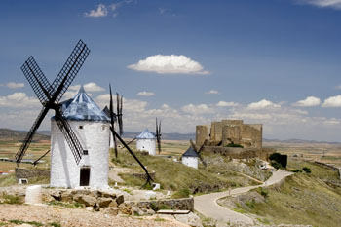
La mancha
La mancha está en la parte central de España.
Ha dos secciones: Alta (NE) y baja (SW).

